Slide 1


Использование операторов для работы с наборами

Slide 2
Что изучим
OVER – оконные функции
Оконные функции делятся на:
- Агрегатные функции
- Ранжирующие функции
- Функции смещения
- Аналитические функции

Slide 3
Агрегатные функции
SUM/ AVG / COUNT/ MIN/ MAX

Slide 4
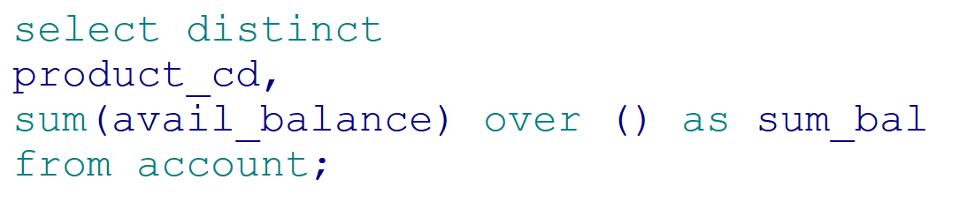
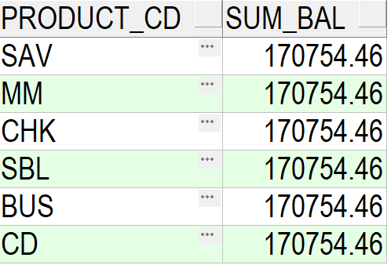
Предложение OVER помогает «открыть окно», т.е. определить строки, с которым будет работать та или иная функция.

Slide 5
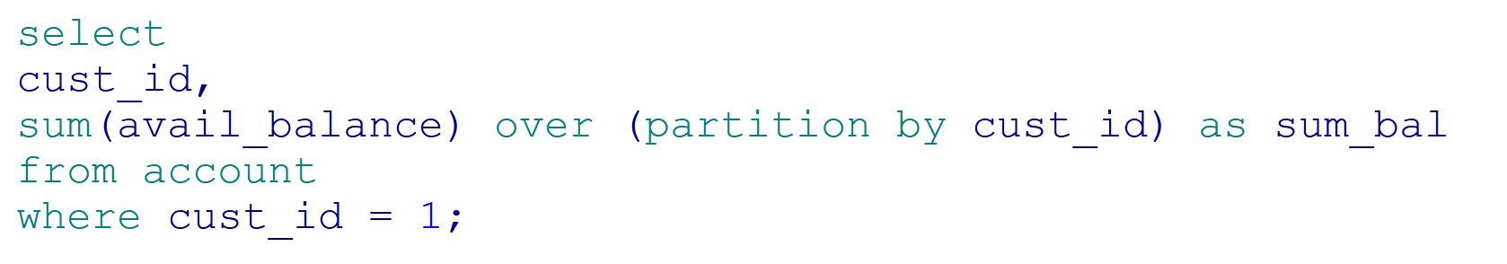
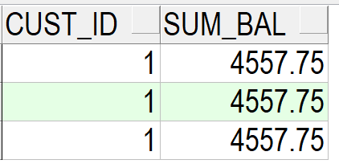
Предложение PARTITION BY не является обязательным, но дополняет OVER и показывает, как именно мы разделяем строки, к которым будет применена функция.

Slide 6
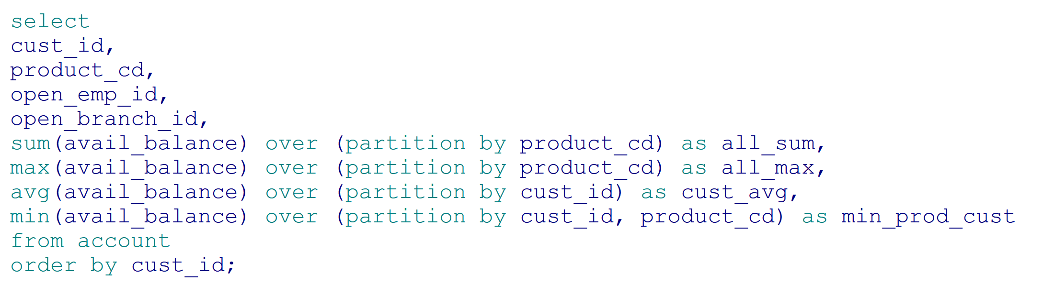
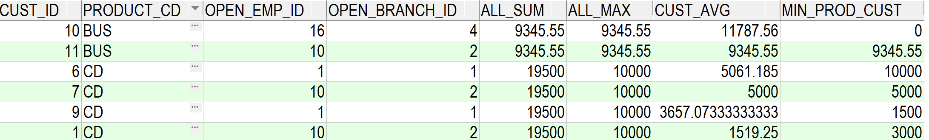
Использование всех агрегатных функции в запросе

Slide 7
Можно комбинировать оконные функции OVER

Slide 8
Функции ранжирования
ROW_NUMBER
RANK
DENSE_RANK
NTILE

Slide 9
ROW_NUMBER – нумерует строки в результирующем наборе.
RANK - присваивает ранг для каждой строки, если найдутся одинаковые значения, то следующий ранг присваивается с пропуском.
DENSE_RANK - присваивает ранг для каждой строки, если найдутся одинаковые значения, то следующий ранг присваивается без пропуска.
NTILE – помогает разделить результирующий набор на группы.

Slide 10
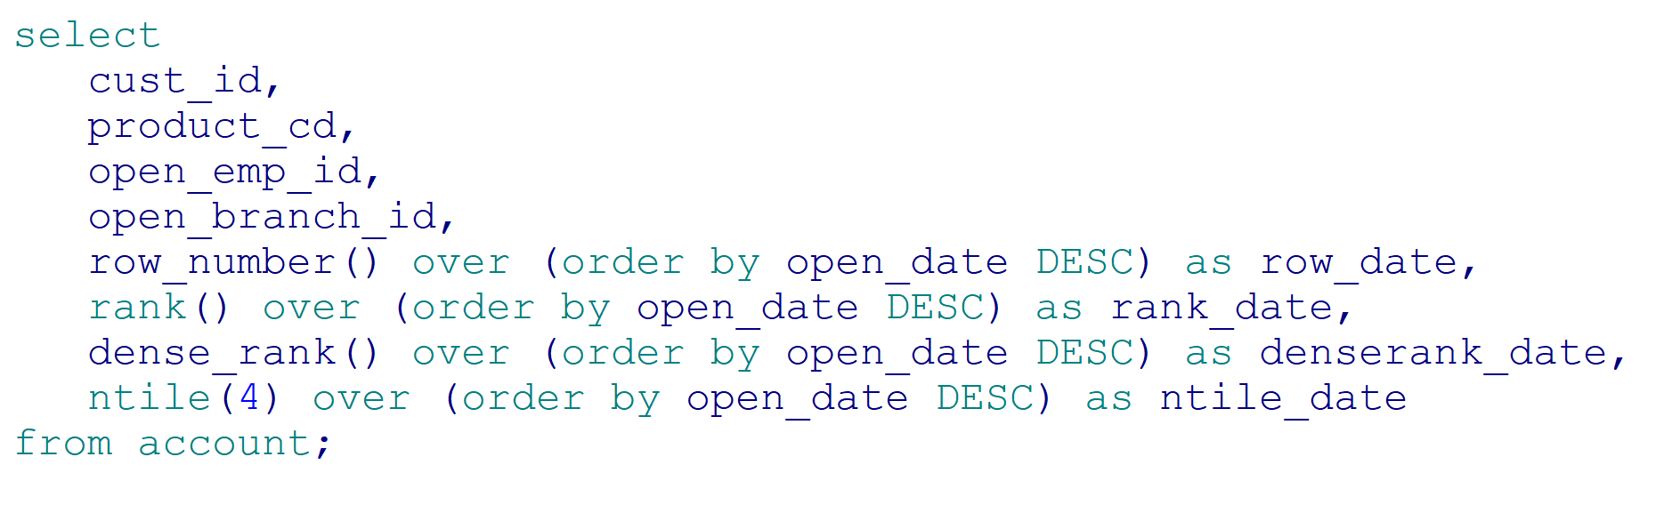
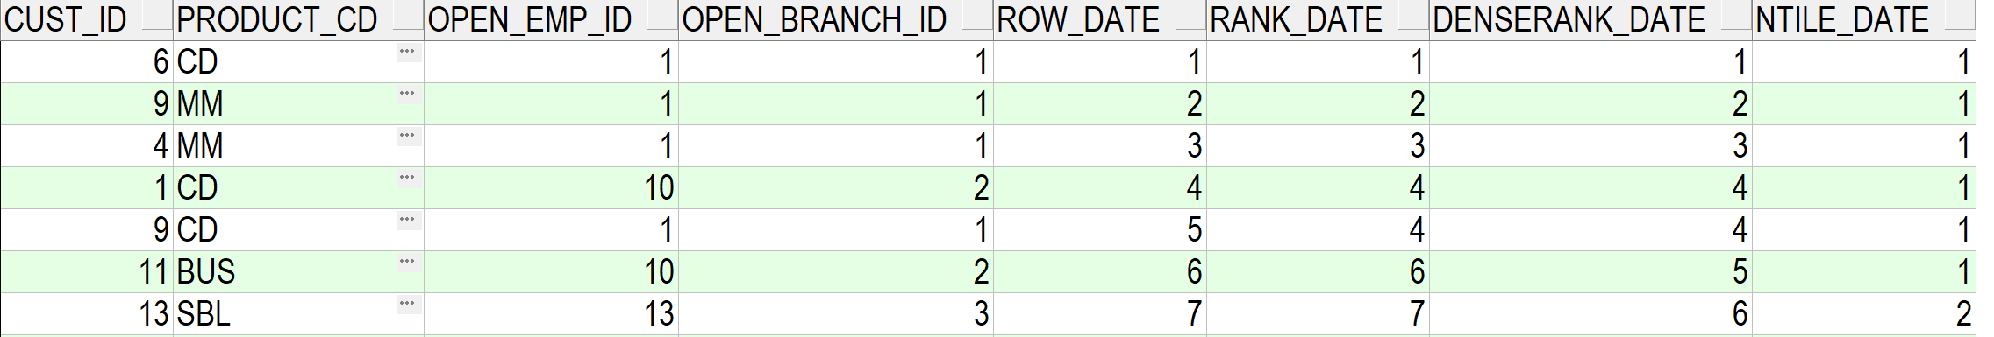
Для понимания, проранжируем таблицу по убыванию дней открытия:

Slide 11
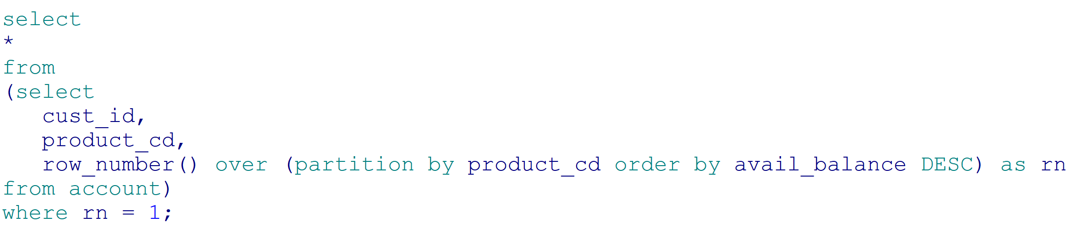
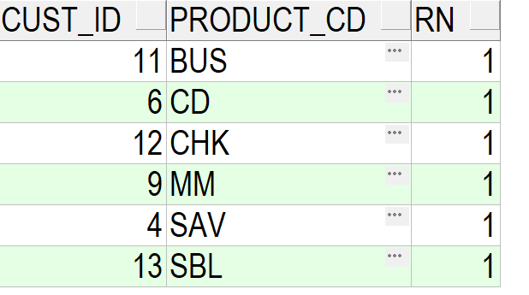
Решим задачу. Нужно вывести клиентов, у которых максимальный остаток по продуктам

Slide 12
Функции смещения
LAG / LEAD/
FIRST_VALUE / LAST_VALUE

Slide 13
Оконные функции смещения помогут нам, когда необходимо обратиться к строке в наборе данных из окна, относительно текущей строки с некоторым смещением. Проще говоря, узнать, какое значение (событие/ дата) идет после/до текущей строки. Похоже на отличную штуку в предобработке лога данных.
LAG — смещение назад.
LEAD — смещение вперед.
FIRST_VALUE — найти первое значение набора данных.
LAST_VALUE — найти последнее значение набора данных.
LAG и LEAD имеют следующие аргументы:
- Столбец, значение которого необходимо вернуть
- На сколько строк выполнить смешение (дефолт =1)

Slide 14
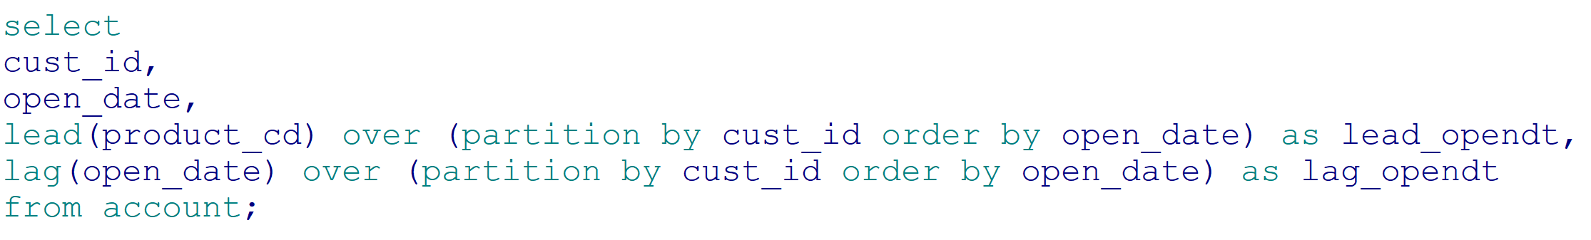
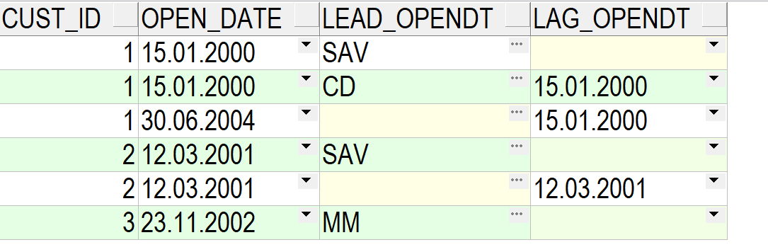
Найдём продукты, которые были открыты. Сместим данные по датам и продуктам

Slide 15
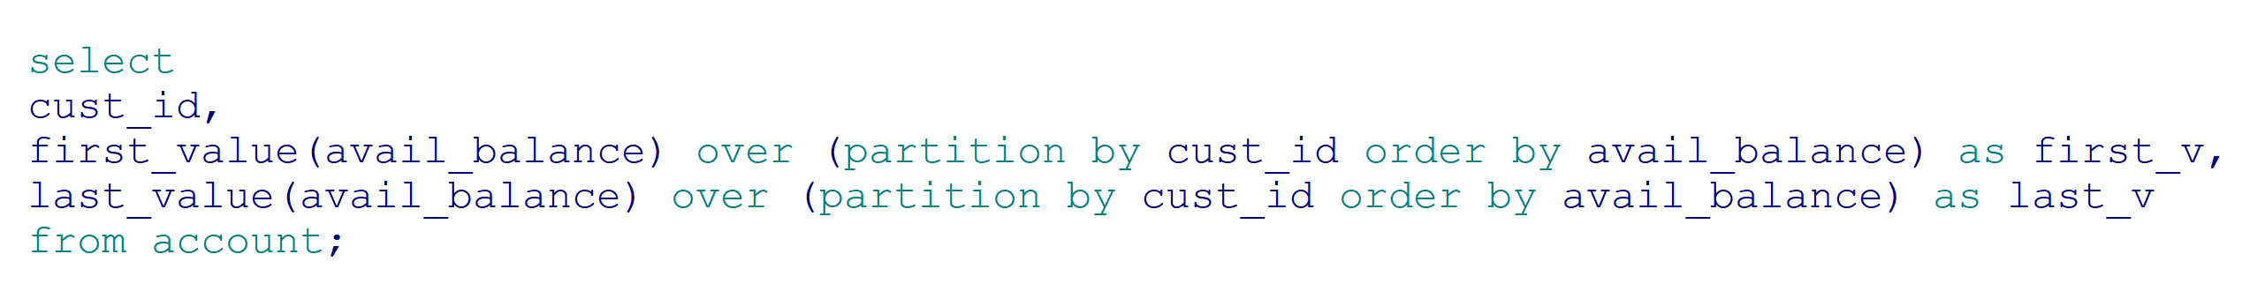
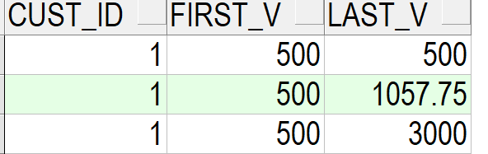
Функции FIRST_VALUE и LAST_VALUE
Эти функции позволяют для каждой строки выдать первое значение ее окна и последнее.

Slide 16
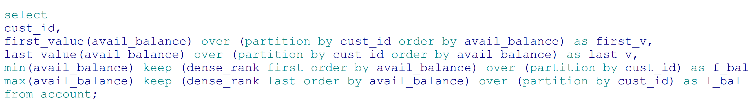
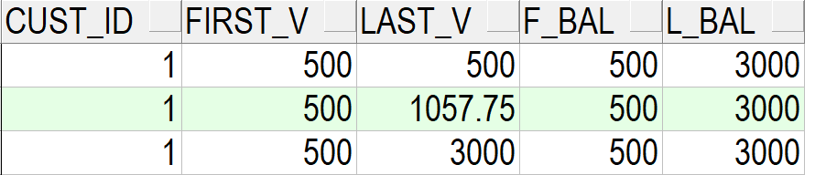
Поэтому FIRST и LAST value можно использовать в комбинации с DENSE_RANK

Slide 17
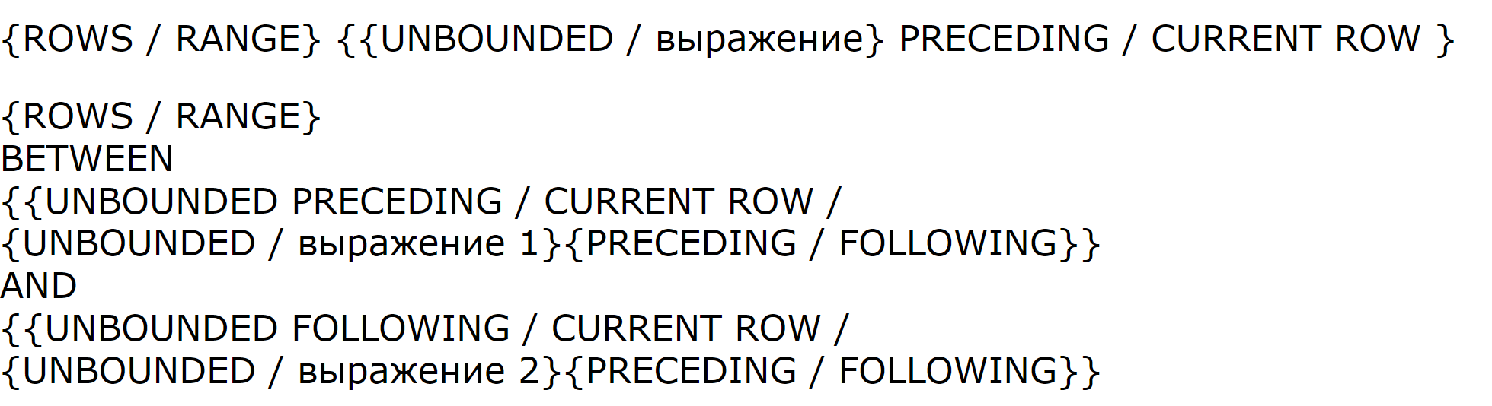
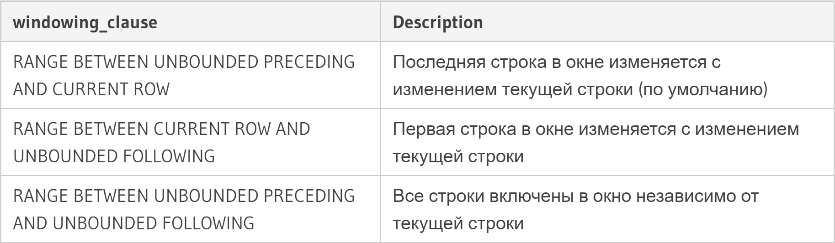
Выполнение вычислений для строк в группе по плавающему окну (интервалу)
Для некоторых аналитических функций, например, агрегирующих, можно дополнительно указать объем строк, участвующих в вычислении, выполняемом для каждой строки в группе. Этот объем, своего рода контекст строки, называется "окном", а границы окна могут задаваться различными способами.

Slide 18
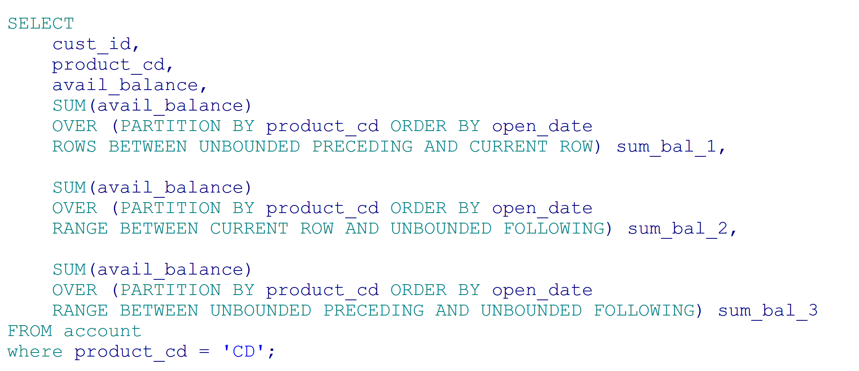
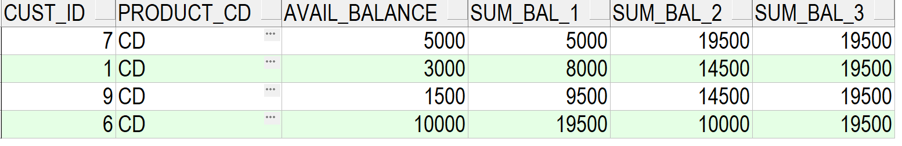
Рассмотрим пример:

